Slide 1
Rôle des politiques publiques en matière d’attractivité
Pôle Ressources humaines hospitalières de la Fédération hospitalière de France
16 septembre 2022

Slide 2
Pourquoi un déficit d’attractivité ?
Un système hospitalier public fragilisé avant la crise sanitaire :
Avec 10 milliards d’euros d’économies demandés aux établissements en 17 ans
Le gel du point d’indice depuis 12 ans (en dehors des + 0,6% en juillet 2016 et janvier 2017)
Un numéros clausus pendant 50 ans, avec une incidence forte sur les effectifs médicaux depuis les années 90
Des quotas dans les IFSI/IFAS inférieurs aux besoins des territoires
Quelques conséquences :
Situation dégradée sur le plan des RH : 30% des postes de praticiens hospitaliers titulaires vacants à l’hôpital. 5% des postes d’infirmiers et 2,5% des postes d’aides-soignants sont vacants.
Taux d’absentéisme moyen passant de 7,4% en 2012 à 9% en 2019 à plus de 10% en 2022 (12% pendant l’été).
Dégradation de la situation renforcée par un accroissement de la concurrence avec le secteur privé

Slide 3
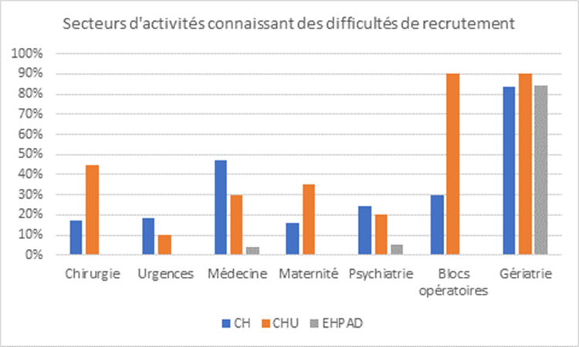
Actualités de la situation RH
Enquête RH diligentée par la FHF – Juin 2022
Augmentation de 2 à 3% des effectifs PNM.
Difficultés de recrutement variables selon les territoires, le type d’établissement et les spécialités.
Augmentation de 15% de la masse salariale PNM.

Slide 4
Les politiques publiques de ces dernières années
Loi n° 2019-774 du 24 juillet 2019 relative à l'organisation et à la transformation du système de santé
Loi n° 2019-828 du 6 août 2019 de transformation de la fonction publique
Plan d'urgence pour l'hôpital public, lancé le 20 novembre 2019
Rapport de la mission Claris, juin 2020
Accords Ségur, juillet 2020
Loi Rist n° 2021-502 du 26 avril 2021 visant à améliorer le système de santé par la confiance et la simplification

Slide 5
Focus sur la loi de la transformation de la fonction publique
Cette loi constitue la réforme la plus importante du statut des fonctionnaires depuis la création, en 1983, d’un statut général et de ses trois versants (État, territorial, hospitalier).
Avec comme mesures pour la FPH notamment :
La création des lignes directrices de gestion dans chaque établissement qui déterminent la stratégie pluriannuelle de pilotage des ressources humaines et fixent les orientations générales en matière de promotion et de valorisation des parcours professionnels ;
La généralisation de l’entretien professionnel comme modalité de l’appréciation de la valeur professionnelle en lieu et place de la notation. Elle devait s’accompagner d’une refonte du régime indemnitaire dont les travaux sont toujours en cours et devront être finalisés ;
La modernisation du dialogue social (promotion d’un dialogue social plus stratégique) : fusion des instances CTE/CHSCT avec création des CSE, évolution des attributions des CAP et le recours à la négociation et aux accords collectifs/méthodes (ordonnance n° 2021-174 du 17 février 2021 et guide de la FHF) …
Créatrice de nouveaux outils managériaux et porteuse de nouveaux droits, cette loi a été complétée par les accords Ségur.

Slide 6
Accords Ségur, une évolution incontestable
Principales mesures RH, mises en œuvre entre 2020 et 2022, portées par la FHF signataire des accords
Carrières & Rémunérations
PNM
Création d’un complément de traitement indiciaire de 183 euros net pour le PNM
Revalorisation des grilles indiciaires des personnels de la filière soignante, médicotechnique et rééducation
IDE + 200 euros net en milieu de carrière et + 400 euros net en fin de carrière (hors CTI)
Augmentation des ratios promus-promouvables pour les années 2020 et 2021 - l’arrêté pour l’année 2022 va prochainement paraitre
PM
Revalorisation de l’IESPE à 1010 euros brut par mois pour les praticiens éligibles
Revalorisation des grilles des personnels médicaux afin de renforcer l’attractivité du service public
Réformer les conditions du recours à l’emploi contractuel à l’hôpital

Slide 7
Accords Ségur, une évolution incontestable
Principales mesures RH, mises en œuvre entre 2020 et 2022, portées par la FHF signataire des accords
Développement et valorisation des compétences
Former au management tous les responsables d’équipe (PNM et PM) – un module de 21h sur les parcours managériales est en cours de préparation
PM
Reconnaissance des activités non cliniques par des valences
Réforme statutaire – statut unique de PH
Valoriser les remplacements des praticiens entre établissements publics – prime de solidarité territoriale

Slide 8
Accords Ségur, une évolution incontestable
Principales mesures RH, mises en œuvre entre 2020 et 2022, portées par la FHF signataire des accords
Sécuriser les organisations et environnements de travail pour une meilleure QVT
PNM
Majorer le montant des heures supplémentaires, permettre leur contractualisation et réduire le recours à l’intérim
Revaloriser la monétisation des jours placés sur le CET
Négocier la mise en place des modalités d’annualisation du temps de travail
Permettre le passage à un repos quotidien de 11h
Couvrir les besoins en effectifs et résorber l’emploi précaire – instruction du 26 juillet 2021
Développer la négociation dans les établissements (outils mis en place) - reste à consolider sur le terrain
PM
Rendre impossible la rémunération des médecins intérimaires au-delà des conditions réglementaires – texte paru mais non appliqué
Systématiser les réunions de service
Valoriser l’engagement collectif

Slide 9
Mesures Ségur à renforcer ou encore à mettre en œuvre
La refonte du régime indemnitaire qui a pour vocation de fusionner l’ensemble des primes et indemnités pour un régime plus simple et plus transparent.
Levier d’attractivité qui doit permettre de valoriser l’engagement individuel à travers :
Les contraintes d’exercice
La technicité des postes
La fonction managériale
Travaux toujours en cours
Engagement collectif dont il faut poursuivre le déploiement en tenant compte des spécificités territoriales.
Intérim médical, mettre fin à cet intérim dérégulé.

Slide 10
Quel avenir ?
Evaluation en cours de la mission flash - certaines mesures à pérenniser d’urgence :
L’autorisation des étudiants de 3ème cycle avec licence de remplacement à travailler à l’hôpital public,
Majoration des sujétions du travail de nuit afin de reconnaitre la pénibilité de cet exercice (PM et PNM).
Quelles vont être les propositions de la Conférence des parties prenantes sur l’attractivité et l’évolution des métiers ?
Repenser et mieux valoriser la permanence des soins d’une manière générale.
Faire évoluer les métiers et les coopérations. Les infirmiers pourraient avoir davantage de responsabilités, assumer un rôle de coordination pour les patients avec des pathologies chroniques.
Allier les objectifs nationaux avec les difficultés territoriales en laissant la place à l’expérimentation sur le terrain.
Mettre en œuvre les mesures législatives ou règlementaires existantes – favoriser le développement du management participatif, en redonnant des marges de manœuvre aux équipes, développer le recours à la PST – réguler l’intérim médical.

